Slide 1
Мы помним
и гордимся !
Выполнила: учитель начальных классов МОУ «Дальнинская СОШ» Азарова Наталья Игоревна

Slide 2
Я хочу рассказать о своём прадедушке.
Из воспоминаний моей бабушки. Её отец когда был на войне, он находился рядом с деревней, где проживали его родственники, но с военной части нельзя было отлучаться, был строгий режим. Прадедушка смотрел на деревню со слезами.

Slide 3
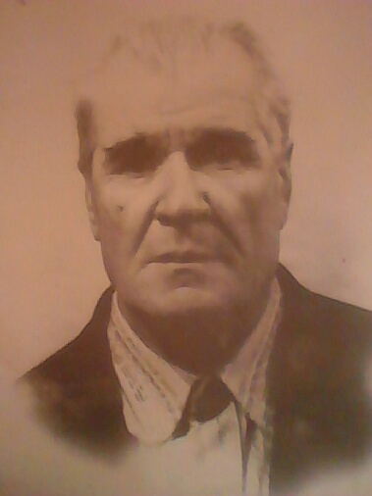
Ветеран ВОВ
Михайлюков Дмитрий Матвеевич
Год рождения: _25_._10_.1914 г. место рождения: Курская обл., Прохоровский р-н, с. Сеймищи

Slide 4
Звание: гв. старшина в РККА с 02.1942 года
Место призыва: Нижнеудинский РВК, Иркутская обл., Нижнеудинский р-н

Slide 5
Медаль «За боевые заслуги»

Slide 6
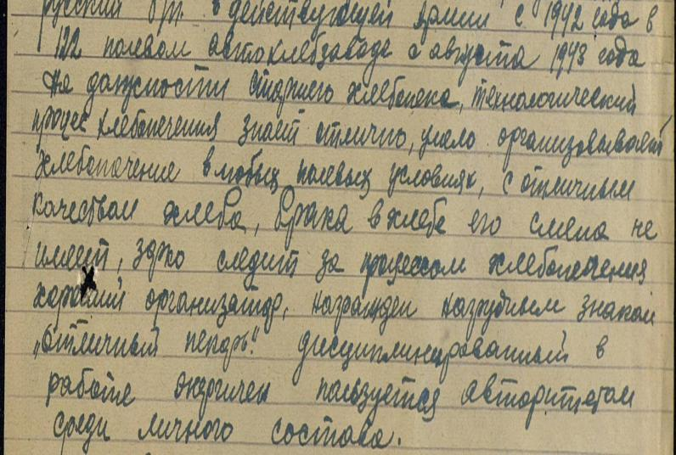

Slide 7
Орден Отечественной войны II степени
№ наградного документа: 191 дата наградного документа: 23.12.1985

Slide 8
